Slide 1
Осиктакан
Октябрь №2
Сегодня в номере
День Учителя! Дорога к звездам.
Что показала проверка?
Здоровье- это важно! Юный резчик.
Посвящение в первоклассники.
Акция « Мы за безопасность на дорогах!»
Итоги четверти.
Ура! Каникулы! Отдохнем!

Slide 2
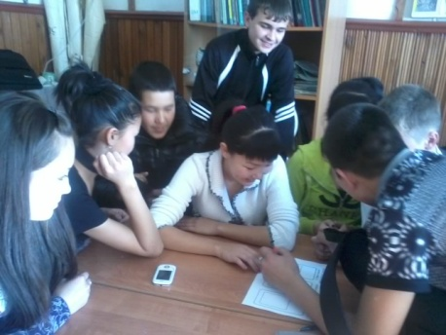
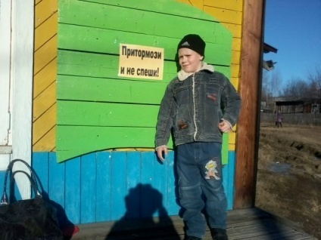
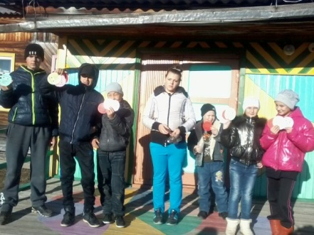
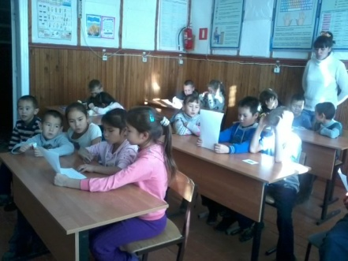
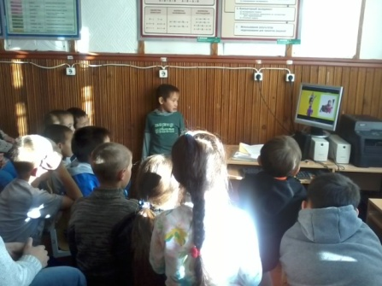
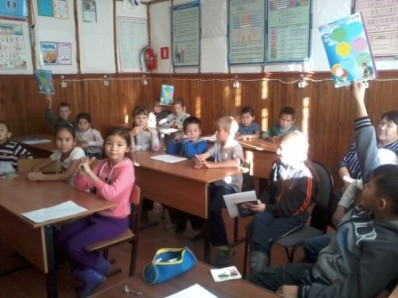
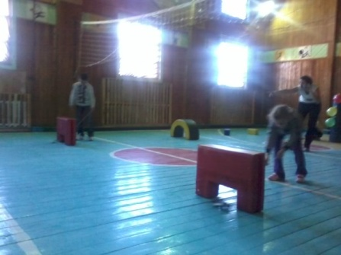
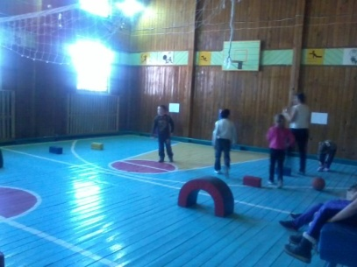
Акция « Мы за безопасность на дорогах»
под таким названием прошла акция по правилам дорожного движения. Ребята знают- чтобы на дорогах было безопасно, нужно, чтобы все без исключения соблюдали ПДД. Мальчишки и девчонки изучают правила и что важно- делятся знаниями. Они также ведут работу, распространяя ПДД среди населения нашего села, выступают в д/с, участвуют в конкурсах.
В викторине приняли участие обучающиеся 1-11 классов. Ребята многое знают о ПДД, об условных знаках, так что победителя выявить не удалось. В разгадывании ребусов также приняли участие все ребята.
Путешествие в страну Трехглазки открылось торжественным собранием. Затем ребята 1-4 классов выполняли конкурсные задания. А кто не любит смотреть мультфильмы? Конечно, дети их просто обожают. Для ребят были продемонстрированы увлекательные мультфильмы. Но не простые, а по ПДД, где главной рассказчицей была Баба-Яга и Кощей Бессмертный. Они рассказали о сигналах светофора, о том, где можно и где нельзя играть. А также соревновались в состязаниях.

Slide 3
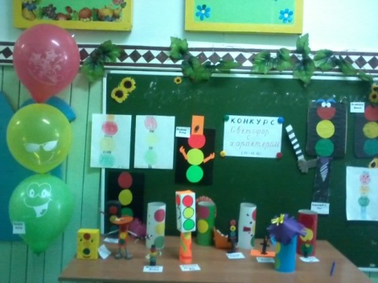
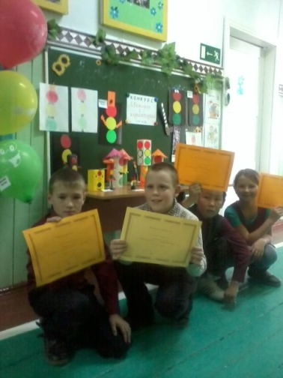
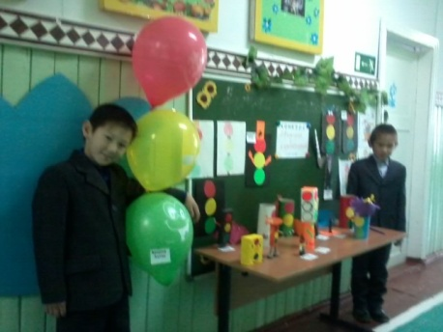
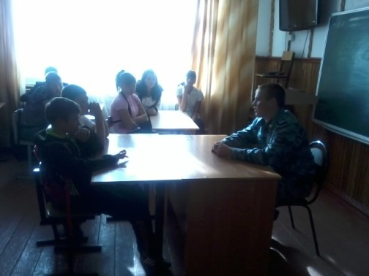
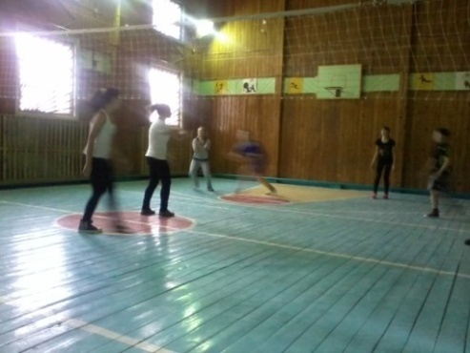
Светофор с характером
Сколько светофоров вы видели в своей жизни? Не считали? А вот эти замечательные светофоры сделали ребята 1-4 классов для одноименного конкурса выставка конкурсных работ расположилась в начальной школе. Так много светофоров в одном месте, наверное, никто не видел. И все они разные. А делали светофоры ребята в классе и дома со своими родителями.
Для обучающихся 5-11 классов прошла игра « 1-2-3-4-5- идем по правилам играть». Ребята разделились на 2 команды и проходили этапы игры: « Собери дорожный знак», « Дорожный знак», « Азбука улиц и дорог», « Создай листовку», « я- водитель». Цель игры – в веселой форме закрепить знания детей о безопасности дорожного движения. Победила команда старшеклассников. Все участники получили сладкие призы.
16.10 прошли соревнования по волейболу среди 7-11 классов, посвященный памяти погибших на дорогах. 1 место занял 11 класс, 2 место в упорной в упорной борьбе- 7 класс и 3 место- 8 класс.
Участковым Барышниковым Н.В. Была проведена беседа о правилах поведения на дорогах и для водителей мототехники. А также напомнил о соблюдении режима дня, о запрете выхода на лед.

Slide 4
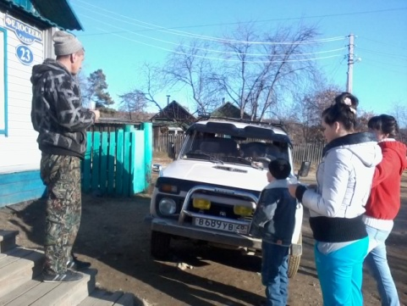
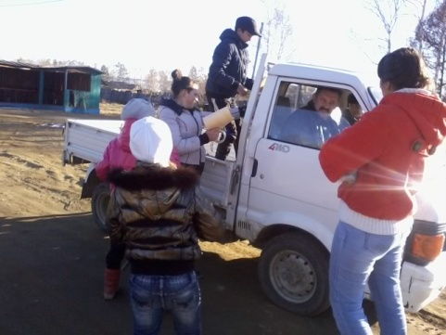
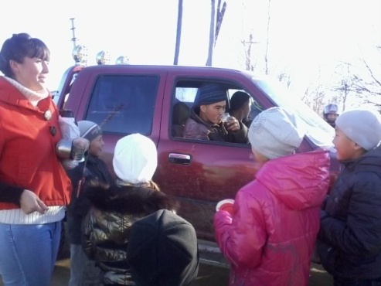
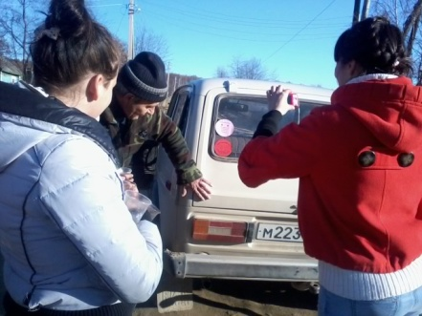
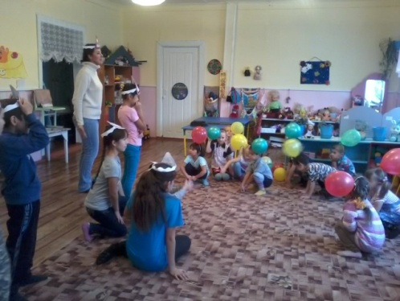
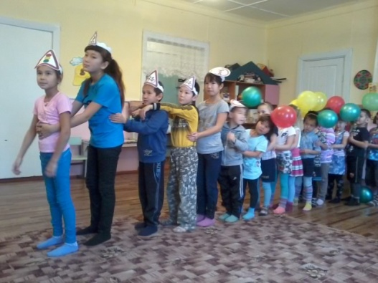
Дорожные акции
Ученики нашей школы провели акцию « Трезвый водитель». Нарисовав плакаты и сочинив поэтические строи, призывающие к безалкогольной езде за рулем, ребята вышли на центральную улицу. Каждому водителю они вручали памятку, закрепляли знак на машину « Алкоголь за рулем запрещен». И самым неожиданным сюрпризом для водителей стал стаканчик горячего чая, предложенный как альтернатива алкоголю.
« Дорожный смайлик» – это знак уверенности, спокойствия и безопасности. Пусть больше будет улыбок! Пусть будет больше спокойных людей! Нет ничего дороже жизни человека! Движение начинается с каждого из нас. Ребята дарили смайлики, желали безопасной дороги и вывешивали на улицах села листовки, созданные 8, 11 кл., юными дружинниками и юнкоровцами.
Весело прошла игра в детском саду. В подвижных играх по ПДД малыши показали свои знания. Ребята получили огромное удовольствие, заряд энергии и хорошее настроение. Спасибо Петровой У., Ожогиной К., Ожогину В., Ожогиной И., Дьяконову С., Громовой Л. За помощь в проведении игры.

Slide 5
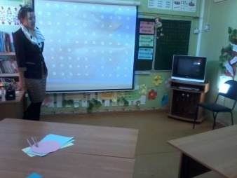
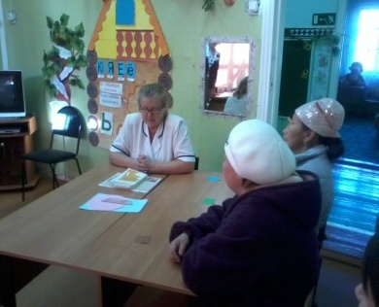
18.10 прошла проверка дневников. У учащихся 1-4 классов грубых замечаний нет. В основном дневники аккуратные, расписание заполнено, выставляются отметки за неделю. Но все- таки были замечания по заполнению первых страниц, домашнего задания. Родители, не забывайте расписываться в дневниках!
30.10. прошла выставка « Юный резчик». Ребята представили свои работы из дерева, которые создали на уроках технологии и кружке « Резьба по дереву». Победителем стал Черноскутов А., 2 место- Костылев П., 3 место- Иванов Ю.
В этом году отмечается 50- летие со дня полета первой женщины- космонавта. В связи с этой датой прошли классные часы, викторина для 1-11 классов. Сегодня мы гордимся тем, что именно В. Терешкова первой покорила космос.
В начальной школе прошло общешкольное родительское собрание « Здоровье- это важно». Беседу проводила Борисова Н.К., также родители работали в группах и составляли памятки по режиму дня, о весе портфеля и др. Использовалась презентация, подготовленная Подолько Е.С.
1.11 в начальной школе прошел праздник « Посвящение в первоклассники». Два месяца назад пришли в школу мальчики, не зная ее правил и законов. А теперь узнали школьные порядки, окунулись в море знаний, испытали первые трудности и не дрогнули, не запросились домой. Теперь они стали настоящими учениками. Все было красиво и торжественно. Дети проявили массу умений: считали, отгадывали загадки, пели. Помогали проводить праздник 5- классники. И вот наступил торжественный момент вручения первых школьного документа- свидетельство первоклассника. А затем ученики вместе с родителями дали клятву. Праздник закончился чаепитием.

Slide 6
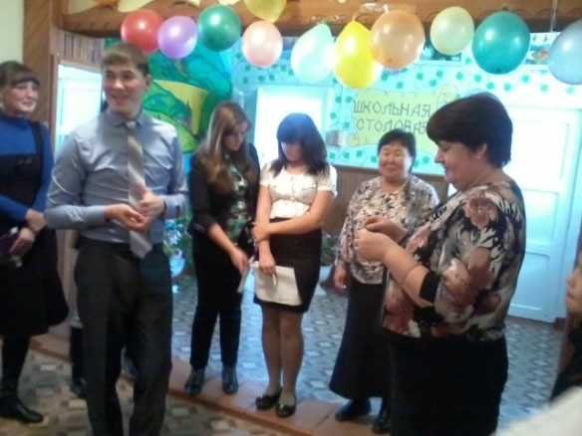
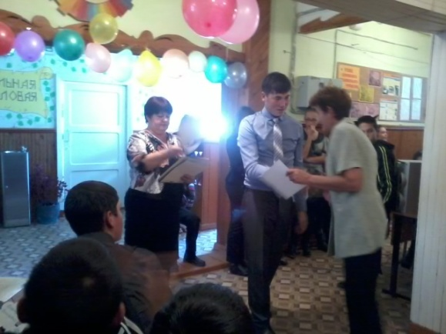
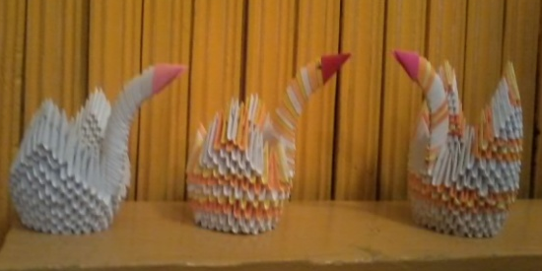
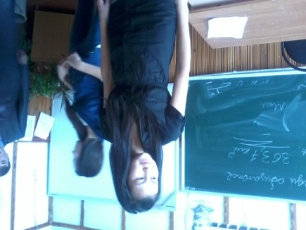
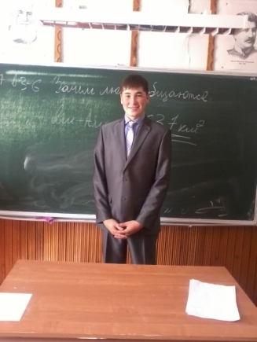
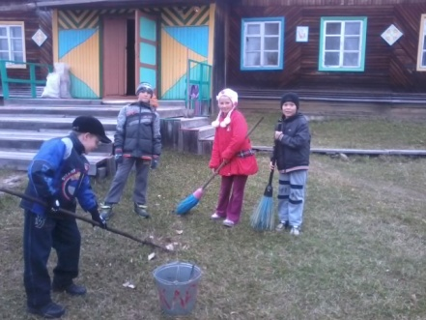
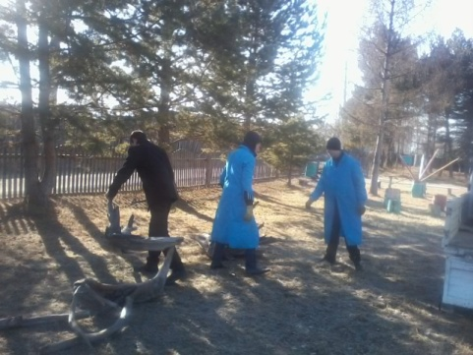
День
учителя
5 октября вся страна отмечала праздник « День Учителя». Это праздник и всех учеников. В этот день старшеклассники стали учителями. Калинкевич О., Лиханова О., Оленникова Р., Раздобудько Л. были учителями начальных классов, Татаканова В. вела английский язык, Абрамов М.- информатику, Подолько Н. – русский язык и литературу, Абрамова Н. – математику, Абабков А – физкультуру, Колесова А.- биологию, а также была завучем, Колесов Б. – географию, историю, общество и стал директором школы. Теперь ребята понимают, сколько нужно сил, энергии, терпения, чтобы подготовить и провести урок. А сколько ситуаций пришлось разбирать в этот день директору. А в конце дня вся школа собралась поздравить с праздником учителей.
Прекрасные подарки сделали ребята кружка « Оригами» для учителей, которые находятся на заслуженном отдыхе.
Традиционно прошла в школе акция « Чистый двор». Учащиеся очистили клумбы, убрали территорию, посадили кусты смородины. За активное участие в благоустройстве двора благодарим Абоимова Г., Михайлова Н., Плыгун М., Иванова Ю, Федорова Т, Подолько А, Банина К

Slide 7
1.11 состоялась торжественная линейка, посвященная окончанию 1 четверти, где подводились итоги. Всем хорошистам были вручены благодарственные письма за хорошую учебу. Это Ан К., Подолько М., Яковлева К., Стрельников М., Лиханов А., Якименко А., Загорская И., Лиханов И., Подолько А., Яковлев Е., Никифоров А., Ан М., Сорогина Ю., Яковлева Н., Плыгун М., Черноскутов А., Михайлов Н., Костылев П., Раздобудько Л. Также награждены грамотами за победу в конкурсе « Зеленая планета» ( г. Тында) Ан К., Лиханов А., Якименко А., Лиханов И., Арыстанов А., Громова Л., Петрова У., Ожогина И., Сорогина Ю., Никифорова К., Колесова А. Поздравляем всех с окончанием четверти и желаем успехов в дальнейшей учебе! Хороших каникул! Спасибо всем ребятам и родителям, которые принимали активное участие в жизни школы!
Поздравляем всех, кто родился в октябре.
Желаем светлых и радостных дней,
Здоровья, удачи, надежных друзей,
Желаем улыбок без грусти в глазах,
Счастья в жизни, удачи в делах!
Каникулы продлятся со 2.11- 10.11. В школу приходим 11 ноября.
План работы каникул висит в школе. На каникулах для ребят будут проводится консультации ежедневно с 9.00, игры, секции по волейболу, пионерболу, викторины.

